Slide 1
Đề tài: BOOK RECOMMENDATION SYSTEM COLLABORATIVE FILTERING
Trường Đại Học Sư Phạm Kĩ Thuật Thành Phố Hồ Chí Minh
Khoa Đào tạo Chất Lượng Cao
Ngành Công Nghệ Thông Tin
BÁO CÁO ĐỒ ÁN 3
Giảng viên hướng dẫn:
ThS. Hoàng Long
Sinh viên thực hiện:
161101226 - Nguyễn Hữu Toàn
16110255 - Ngô Văn Tú

Slide 2

Nội dung báo cáo
1. Cơ sở lý thuyết
- User-based
- Item-based
2. Demo chương trình
3. Đánh giá thuật toán

Slide 3
1. Cơ sở lý thuyết
Mục tiêu đề tài là xây dựng 1 hệ thống khuyến nghị hỗ trợ việc bán sách online bằng cách dựa vào thói quen mua hàng của khách hàng để giới thiệu sách phù hợp.
Để đạt được mục tiêu này, nhóm đã sử dụng 2 phương pháp phổ biến:
User-based Collaborative Filtering
Item-based Collaborative Filtering

Slide 4
User-Based – Ý tưởng
Giả sử rằng chúng ta muốn giới thiệu sách cho 1 người bạn - bạn Tuệ.
Thông thường, thì những người “giống nhau” (về giới tính, tuổi tác, nơi ở, …) sẽ có sở thích giống nhau.
Vậy có thể nói rằng, nếu bạn Phương thích quyển “Giả kim thuật”, bạn này có cùng giới tính, tuổi tác, nơi ở, … với bạn Tuệ. Cả 2 bạn đều thích nhiều quyển sách giống nhau thì bạn Tuệ cũng sẽ thích quyển sách “Giả kim thuật” này
➔ User-based dựa vào logic này để xây dựng nên hệ thống Recommendation

Slide 5
User-based – Phương pháp thực hiện
Sử dụng KNN để tìm ra k user tương tự bạn Tuệ
Tạo User-Item matrix

Slide 6
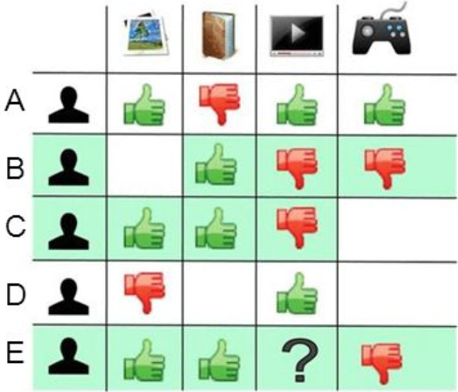

Slide 7
User-based – Ưu điểm
Dễ implement
Độc lập về context
So với các kỹ thuật khác, ví dụ như content-based có độ chính xác cao hơn

Slide 8
User-based – Nhược điểm
Vì ít có user chịu rate sách, nên không có data để thực hiện.
Scalability: Càng nhiều K-neighbors, thuật toán KNN sẽ càng tốt hơn nhưng cũng càng tốn nhiều tài nguyên hơn để thực hiện.
Cold-start: User mới sẽ không có thông tin để thực hiện giải thuật này.
New-item: Item mới xuất hiện ( mới được nhập vào database) sẽ không được recommend vì item mới chưa được đánh giá.

Slide 9
Item-based – Ý tưởng
Thay vì chọn k user thì ta tập trung chủ yếu vào item

Slide 10
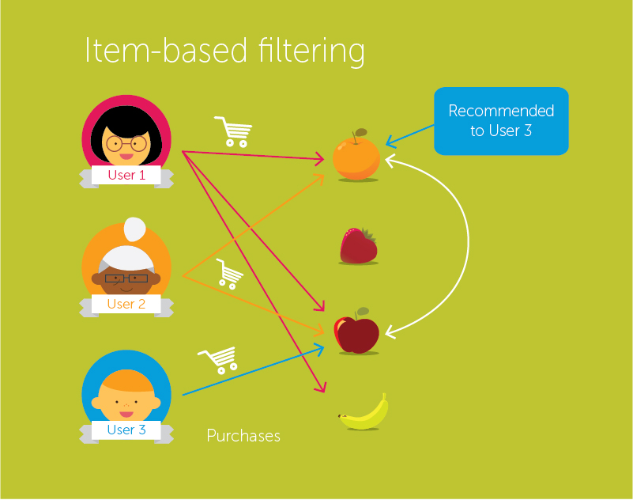

Slide 11
Item-based – Phương pháp thực hiện
Tính toán độ giống nhau (similarity) của các item
Tính toán Prediction
Điểm khác nhau của Item-based và User-based là ta sẽ tính toán trực tiếp độ similarity giữa 2 co-rated item, bỏ qua bước KNN.

Slide 12
Item-based – Phương pháp Slope One
Giả định ta có 2 item X, Y và 2 user A, B
A đánh giá item X và Y lần lượt là 1 star và 1.5 star
B đánh giá Item X là 3 star
X và Y là 2 item tương tự nhau (độ similar giữa 2 item cao)
➔ B sẽ đánh giá item Y = 3 + (1.5 – 1) = 3.5 star

Slide 13
Objective của phương pháp này
Dễ implement và maintain
Updatable online: new rating sẽ nhanh chóng thay đổi prediction
Hiệu quả trong việc lưu trữ
Không cần nhiều User feedback
Độ chính xác vừa đủ

Slide 14
2. Xây dựng Book Recommendation System
Ngôn ngữ sử dụng: Python
IDE: Google Collab
Dataset: Book-Crossing dataset
Kết quả chương trình: Cho vào 1 user, đề xuất ra 10 quyển sách mà user đó sẽ thích và muốn mua.

Slide 15
Mô tả Dataset
Tên dataset: Book-Crossing dataset
Năm được publish: 2004
Dataset gồm 3 bảng: BX-Books, BX-Users và BX-Book-Ratings
BX-Books: Gồm 271.379 data points, lưu: Mã sách, tên sách, nhà xuất bản, năm xuất bản, và 3 cột lưu hình ảnh sách.
BX-Users: Gồm 278.858 data points, lưu: Mã user, địa điểm sống và tuổi.
BX-Book-Ratings: Gồm 1.149.780 data points, lưu: Mã sách, mã user và rating mà user cho quyển sách đó.

Slide 16
DEMO CHƯƠNG TRÌNH

Slide 17
3. Đánh giá thuật toán
Nhóm sử dụng 2 platform để đánh giá hệ thống vừa xây dựng:
LensKit (LK)
Apache Mahout (AM)

Slide 18
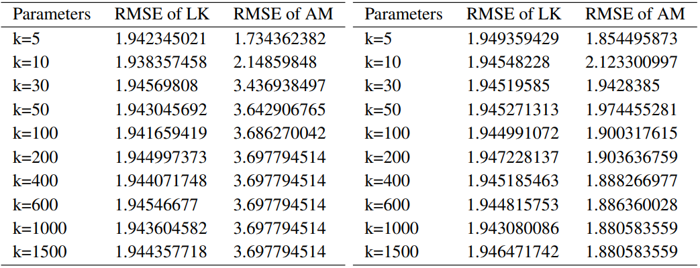
User-based

Slide 19
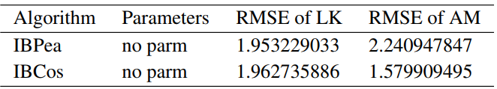
Item-based

Slide 20
NHÓM XIN CẢM ƠN THẦY VÀ CÁC BẠN ĐÃ LẮNG NGHE

